Slide 1
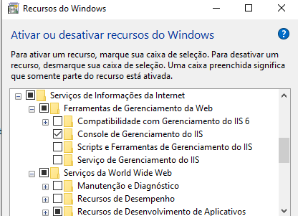

HABILITAR IIS
Vá em: Painel de Controle\Programas\Programas e Recursos
Clique em: Ativar ou desativar recursos do Windows
Selecione: Serviços de Informações da Internet e deixe as opções como mostradas abaixo

Slide 2

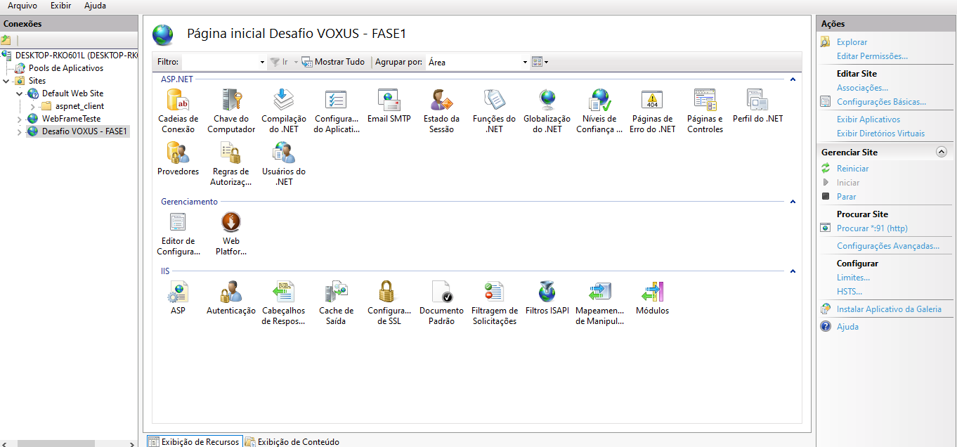
Clique em OK (logo após esse processo o Windows vai instalar algumas propriedades)
Ao término da instalação tente digitar IIS na barra de pesquisa do Windows
Caso ele apareça: clica nele
Caso não apareça: reinicie o pc !
Após abrir: veja se ele tem instalado o ícone chamado ASP:

Slide 3

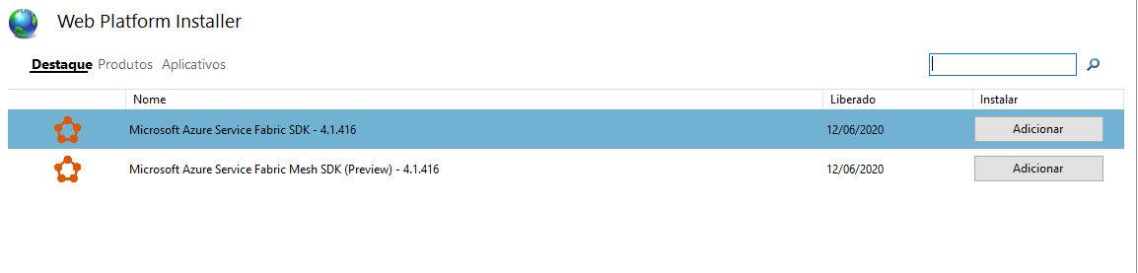
SE NÃO HOUVER O ÍCONE
Vá nesse instalador próprio do Windows: https://www.microsoft.com/web/downloads/platform.aspx
Clique no botão verde escrito Install this extension
Abra o programinha que ele baixou e siga os procedimentos padrões de instalação
Vá no IIS e clique nesse ícone:
Digite na busca: asp.net

Slide 4
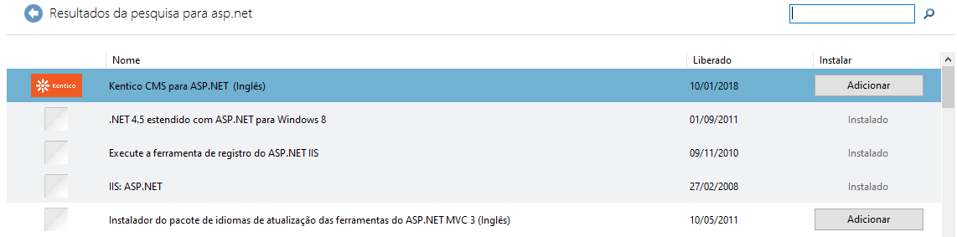
SE NÃO HOUVER O ÍCONE
Clique nessa opção (no meu caso já esta instalado então você vai precisar clicar em Adicionar e depois em Instalar)
Após esse passo o ícone agora deverá aparecer na página principal

Slide 5
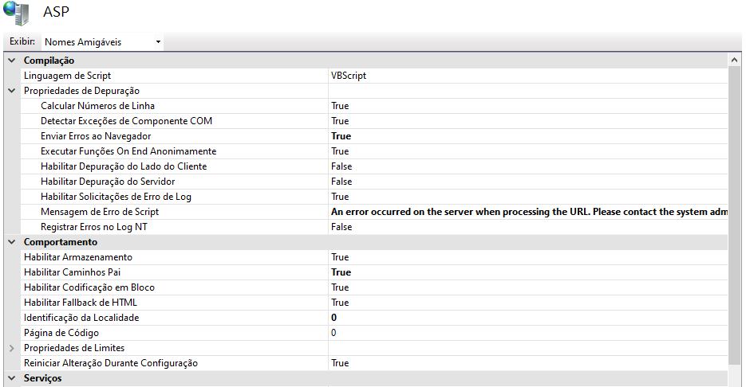
Clique no ícone e faça essas configurações (para todos os sites terá que ser feito)

Slide 6
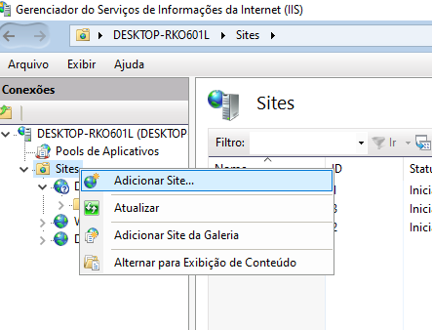
AGORA É SÓ ADICIONAR O SITE ! (uffaa !!!)
Clique com o botão direito em Sites e em seguida no Adicionar Site

Slide 7
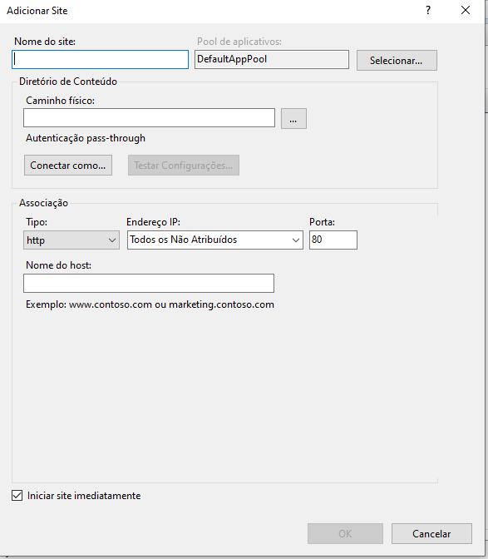
No nome do projeto sugiro que coloque o mesmo nome da pasta do projeto
No caminho físico selecione o caminho da pasta do projeto
E escolha uma porta para sua aplicação
Clique em OK !
91
90

Slide 8
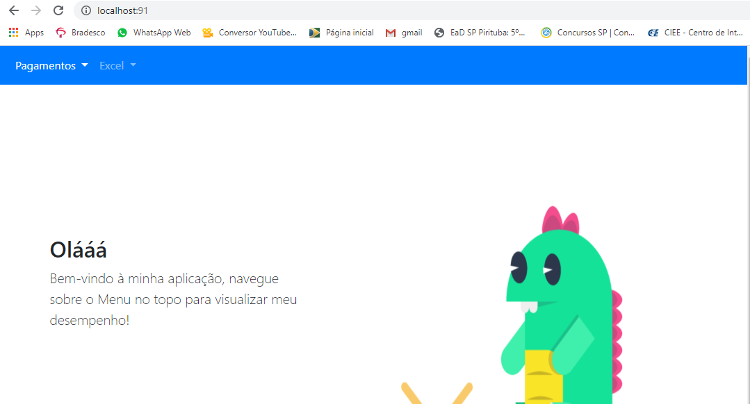

Depois digite no seu navegador (preferência o Chrome ☺ ): localhost:<porta que você colocou>

